Slide 1
Kognitivní testování dotazníkových otázek: Příklad prvních reprodukčních zkušeností v GGS-II
Darina Kmentová, Masarykova univerzita

Slide 2
První reprodukční zkušenosti
Modul s 9 otázkami (6x první pokusy o početí, 3x neplánované početí)
Aktivní pokusy o početí:
  věk
  výsledek
  metody na podporu početí (IVF a další…)
  doba trvání
  pokud se o početí snažit přestali, pak z jakého důvodu
  výsledek těhotenství
Neplánované početí
  věk
  výsledek těhotenství

Slide 3
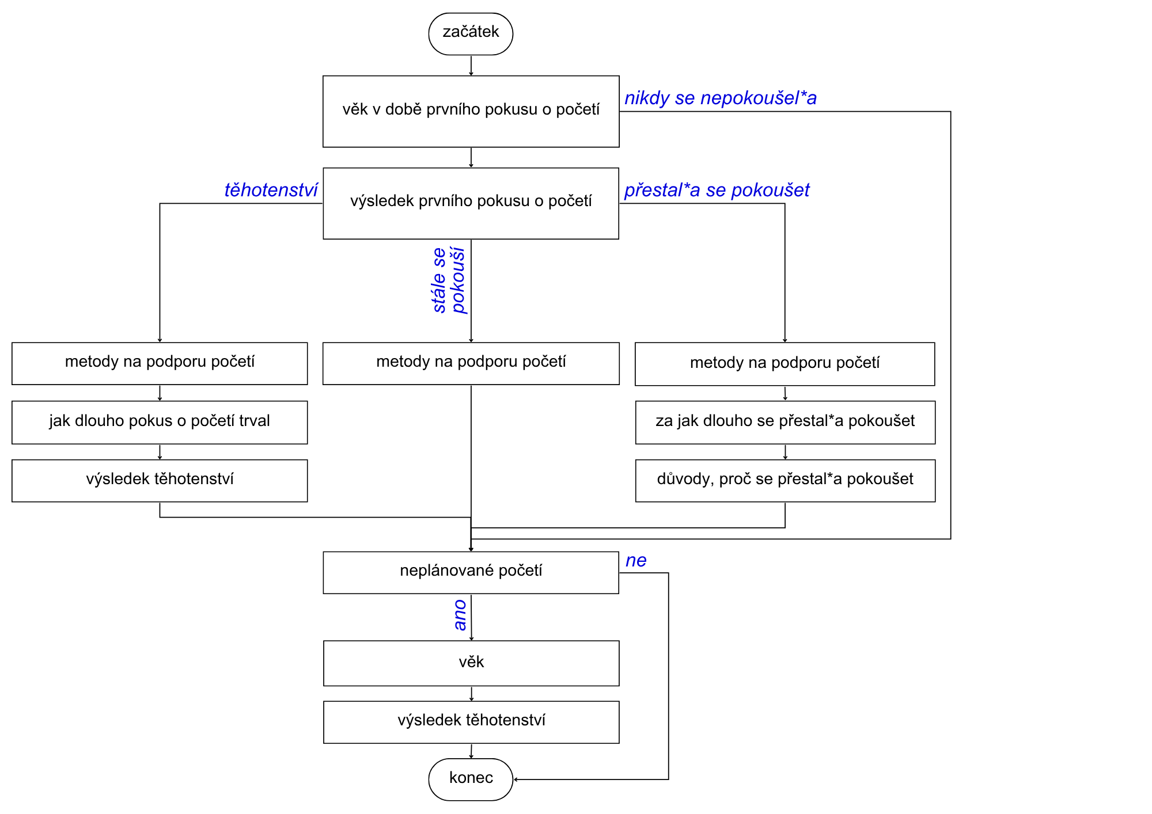
aktivní pokusy o početí
neplánovaná početí

Slide 4


Účastníci testování
muž, 32 let, SŠ (maturita), prodejce, bez dětí
žena, 46 let, VOŠ, sociální pracovnice, 2 děti
žena, 42 let, ZŠ, dělnice ve výrobě,
4 děti
muž, 25 let, SŠ (maturita), student, bez dětí
žena, 41 let, SŠ (vyučení), asistentka, 2 děti
žena, 33 let, VŠ, na rodičovské, 2 děti
muž, 37 let, VŠ, státní úředník, partnerka těhotná
žena, 27 let, ZŠ, nezaměstnaná,
1 dítě, těhotná

Slide 5
Výsledky
V zásadě dobré porozumění otázkám mezi respondenty
Zjevné rozlišování mezi aktivní snahou o početí a neplánovaným těhotenstvím

Slide 6
Q1 V jakém věku jste se poprvé pokoušel/a o dítě, pokud vůbec?
Věk: …………
[1] Nikdy jsem se nepokoušel/a o dítě
aktivní pokusy o početí
Q7 Stalo se někdy, že jste otěhotněla / že s Vámi některá žena otěhotněla, aniž byste se aktivně
pokoušel/a o dítě?
[1] Ano
[2] Ne
neplánovaná početí

Slide 7
Výsledky
„No prostě, že si to řeknou, že se nechrání a že to dělají s cílem přímo toho oplodnění, ne jen tak.“
„Je to rozhodnutí obou…“
„No já vůbec, já tak náhodně jako. Takže tady to, já jsem se nikdy nepokoušela o dítě, neplánovali jsme to. Já jsem měla vlastně antikoncepci, a v té antikoncepci mám dvě děti.“

Slide 8
Výsledky
V zásadě dobré porozumění otázkám mezi respondenty
Zjevné rozlišování mezi aktivní snahou o početí a neplánovaným těhotenstvím

Slide 9
Výsledky
V zásadě dobré porozumění otázkám mezi respondenty
Zjevné rozlišování mezi aktivní snahou o početí a neplánovaným těhotenstvím
Jako nejobtížnější k porozumění se ukázal samotný začátek modulu (první dvě otázky) – klíčový pro porozumění dalším otázkám

Slide 10
Výsledky
Q1 V jakém věku jste se poprvé pokoušel/a o dítě, pokud vůbec?
Věk: …………
[1] Nikdy jsem se nepokoušel/a o dítě
IF [q1 != 1]
Q2 Když jste se poprvé pokoušel/a o dítě, skončila tato snaha těhotenstvím?
[1] Ano
[2] Stále se snažíme
[3] Ne a přestali jsme se pokoušet
aktivní pokusy o početí
neplánovaná početí

Slide 11
Výsledky
„To poprvé je nějaký cyklus… – třeba rok.“ / „Poprvé jako první (menstruační) cyklus.“
„Zkoušíme to rok a nedaří se, tak pak bych třeba vyhledal lékaře nebo někoho, jestli je třeba to nějak podpořit nebo jestli to má vůbec cenu nebo jak, tak to bych dal tuhle (přestali jsme se pokoušet) variantu.“
„Kolik vám bylo let, když se to stalo? Kdy otěhotněla jo? Poprvé, čili… Co je otěhotnění? Kdy jsme měli sex, nebo když se to ona dozvěděla?

Slide 12

Výsledky
Q1 V jakém věku jste se poprvé pokoušel/a o dítě, pokud vůbec?
Věk: …………
[1] Nikdy jsem se nepokoušel/a o dítě
V následujících otázkách nás zajímají zkušenosti, které mohou předcházet prvnímu otěhotnění. Pokud jste se o dítě pokoušel/a vícekrát, bude nás zajímat období, kdy se tak stalo poprvé, bez ohledu na to, jak to nakonec dopadlo.
Q1 V jakém věku jste se poprvé začal/a pokoušet o dítě, pokud vůbec?
Věk: …………………
[1] Nikdy jsem se nepokoušel/a o dítě

Slide 13
Výsledky
Q2 Když jste se poprvé pokoušel/a o dítě, skončila tato snaha těhotenstvím?
[1] Ano
[2] Stále se snažíme
[3] Ne a přestali jsme se pokoušet
Q2 Když se lidé pokoušejí o dítě, věci mohou mít velmi odlišný průběh – někdy otěhotní hned, někdy až po velmi dlouhé době a někdy je tato snaha neúspěšná. Vzpomeňte si, prosím, jak to bylo u Vás. Když jste se poprvé pokoušel/a o dítě, jak tato snaha nakonec dopadla?
[1] Tato snaha nakonec skončila těhotenstvím
[2] Stále se pokouším o dítě
[3] Po určité době jsem se přestal/a pokoušet o dítě

Slide 14
Výsledky
V zásadě dobré porozumění otázkám mezi respondenty
Zjevné rozlišování mezi aktivní snahou o početí a neplánovaným těhotenstvím
Jako nejobtížnější k porozumění se ukázal samotný začátek modulu (první dvě otázky) – klíčový pro porozumění dalším otázkám

Slide 15
Výsledky
V zásadě dobré porozumění otázkám mezi respondenty
Zjevné rozlišování mezi aktivní snahou o početí a neplánovaným těhotenstvím
Jako nejobtížnější k porozumění se ukázal samotný začátek modulu (první dvě otázky) – klíčový pro porozumění dalším otázkám
Drobnější změny např. užívání léků → užívání léků na předpis, přidání důvodů pro ukončení snahy (už jsem si nepřál/a dítě aj.)
Sběr aktuálně probíhá

Slide 16
FINÁLNÍ DOTAZNÍK
Intro
V následujících otázkách nás zajímají zkušenosti, které mohou předcházet prvnímu otěhotnění. Pokud jste se o dítě pokoušel/a vícekrát, bude nás zajímat období, kdy se tak stalo poprvé, bez ohledu na to, jak to nakonec dopadlo.
Q1 V jakém věku jste se poprvé začal/a pokoušet o dítě, pokud vůbec?
Věk: ………………… [1] Nikdy jsem se nepokoušel/a o dítě
[97] Nevím [98] Nechci odpovědět (návratnost 91 %)
IF [Q1 != 1]
Q2 Když se lidé pokoušejí o dítě, věci mohou mít velmi odlišný průběh – někdy otěhotní hned, někdy až po velmi dlouhé době a někdy je tato snaha neúspěšná. Vzpomeňte si, prosím, jak to bylo u Vás. Když jste se poprvé pokoušel/a o dítě, jak tato snaha nakonec dopadla?
[1] Tato snaha nakonec skončila těhotenstvím [2] Stále se pokouším o dítě
[3] Po určité době jsem se přestal/a pokoušet o dítě [97] [98] (93 %)
IF [Q2 != 2]
Q3a Využil/a jste Vy nebo váš/e partner/ka při této (první) příležitosti některou z následujících metod, které by Vám / Vaší partnerce pomohly otěhotnět? Označte, prosím, všechny metody, které jste použili.
IF [Q2 == 2]
Q3b Využíváte Vy nebo Váš/e partner/ka některou z následujících metod, které by Vám / Vaší partnerce pomohly otěhotnět? Označte, prosím, všechny metody, které jste použili/používáte.
[1] Užívání léků na předpis [2] Metody zjišťující dobu ovulace [3] Mimotělní oplodnění (IVF) nebo injekce spermie do vajíčka (ICSI) [4] Chirurgická operace [5] Umělá inseminace [6] Konzultace s lékařem [7] Jiná léčba
[8] Ne, žádnou metodu napomáhající otěhotnění [97] [98] (96 %)
IF [Q2 == 1]
Q4a Kolik let anebo měsíců uplynulo, než se Vám při této první příležitosti podařilo počít? Uveďte prosím počet let a počet měsíců. Pokud si nejste jisti přesným počtem, zkuste jej, prosím, co nejpřesněji odhadnout. Při vyplňování můžete kombinovat měsíce a roky (např. 2 roky a 2 měsíce) nebo použít jen jednu kolonku a do druhé uveďte 0 (např. 0 let a 26 měsíců).
Počet měsíců: ……………….. [97]
Počet let: …………………. [97] (89 %)

Slide 17
IF [Q2 == 3]
Q4b Po kolika letech anebo měsících jste se při této první příležitosti přestal/a pokoušet o dítě? Uveďte prosím počet let a počet měsíců.
Pokud si nejste jisti přesným počtem, zkuste jej, prosím, co nejpřesněji odhadnout. Při vyplňování můžete kombinovat měsíce a roky (např. 2 roky a 2 měsíce) nebo použít jen jednu kolonku a do druhé uveďte 0 (např. 0 let a 26 měsíců).
Počet měsíců: ……………….. [97]
Počet let: …………………. [97] (81 %)
IF [Q2 == 3]
Q5 Proč jste se tehdy přestal/a pokoušet o dítě? Vyberte, prosím, jeden hlavní důvod.
[1] Rozešel/Rozešla jsem se s partnerem/kou [2] Změnily se moje ekonomické nebo bytové podmínky [3] Začal/a jsem se věnovat něčemu jinému [4] Už jsem si nepřál/a dítě [5] Nechtěl/a jsme podstoupit (další) léčbu neplodnosti [6] Nemohl/a jsem podstoupit (další) léčbu neplodnosti ze zdravotních důvodů [7] Neměl/a jsme dost peněz na zaplacení (další) léčby neplodnosti [8] Jiný důvod [97] [98] (77 %)
IF [Q2 == 1]
Q6 Jaký byl výsledek tohoto těhotenství?
[1] Živě narozené dítě [2] Těhotenství stále trvá [3] Umělé přerušení těhotenství (interrupce) [4] Samovolný potrat [5] Narození mrtvého dítěte/plodu [97] [98] (99 %)
Q7 Stalo se někdy, že jste otěhotněla / že s Vámi některá žena otěhotněla, aniž byste se aktivně
pokoušel/a o dítě?
[1] Ano [2] Ne [97] [98] (95 %)
IF [Q7 == 1]
Q8 Kolik Vám bylo let, když k tomuto těhotenství došlo? V případě, že se tak stalo vícekrát, uveďte věk, kdy se tak stalo poprvé.
Věk: …………………….. [97] [98] (94 %)
IF [Q7 == 1]
Q9 Jaký byl výsledek tohoto těhotenství?
[1] Živě narozené dítě [2] Těhotenství stále trvá [3] Umělé přerušení těhotenství (interrupce) [4] Samovolný potrat [5] Narození mrtvého dítěte/plodu [97] [98] (99 %)

Slide 18

Beaujouan, E., et al. First Reproductive Experience: A Survey Module. SocArXiv, 26 Mar. 2025, doi:10.31235/osf.io/rkcbm_v1.

Slide 19
PŮVODNÍ DOTAZNÍK (KOGNITIVNĚ TESTOVANÝ)
q1 V jakém věku jste se poprvé pokoušel/a o dítě, pokud vůbec?
Věk: ………… [1] Nikdy jsem se nepokoušel/a o dítě
IF [q1 != 1]
q2 Když jste se poprvé pokoušel/a o dítě, skončila tato snaha těhotenstvím?
[1] Ano [2] Stále se snažíme [3] Ne a přestali jsme se pokoušet
[-1] Nevím
IF [Q2 == 1]
q3a. Využil/a jste Vy nebo váš/e partner/ka při této (první) příležitosti některou z následujících metod, které by Vám / Vaší partnerce pomohly otěhotnět? Označte, prosím, všechny metody, které jste použili.
IF [Q2 == 2]
q3b. Využíváte Vy nebo Váš/e partner/ka některou z následujících metod, které by Vám / Vaší partnerce pomohly otěhotnět? Označte, prosím, všechny metody, které jste použili/používáte.
IF [q2== 3 or 4]
q3c. Využil/a jste Vy nebo Váš/e partner/ka při té příležitosti některou z následujících metod, které by Vám / Vaší partnerce pomohly otěhotnět? Označte, prosím, všechny metody, které jste použili.
[1] Užívání léků [2] Metody zjišťující dobu ovulace [3] Mimotělní oplodnění (IVF) nebo injekce spermie do vajíčka (ICSI) [4] Chirurgická operace [5] Umělá inseminace [6] Konzultace s lékařem [7] Jiná léčba [8] Ne, žádnou metodu napomáhající otěhotnění
IF [q2 == 1]
q4a. Jak dlouho trvalo, než se Vám při této první příležitosti podařilo počít?
Počet let: ……………………
Počet měsíců: ……………………
[-1] Nevím

Slide 20
IF [q2 == 3]
q4b. Po jak dlouhé době jste se při této první příležitosti přestal/a pokoušet o dítě?
Počet let: ……………………
Počet měsíců: ……………………
[-1] Nevím
IF [q2 == 3]
q5. Proč jste se tehdy přestal/a pokoušet o dítě? Vyberte, prosím, jeden hlavní důvod.
[1] Rozešel/Rozešla jsem se s partnerem/kou [2] Nechtěl/a jsme podstoupit (další) léčbu neplodnosti [3] Neměl/a jsme dost peněz na zaplacení (další) léčby neplodnosti [4] Začal/a se věnovat něčemu jinému [5] Jiný důvod
IF [q2 == 1]
q6. Jaký byl výsledek tohoto těhotenství?
[1] Živě narozené dítě [2] Jsem v současné době těhotná / Partnerka je v současné době těhotná [3] Umělé přerušení těhotenství (interrupce) [4] Samovolný potrat (spontánní ztráta těhotenství před 24. týdnem těhotenství) [5] Narození mrtvého dítěte/plodu (ztráta těhotenství po 24. týdnu těhotenství) [-1] Nevím
q7. Stalo se někdy, že jste otěhotněla / že s Vámi některá žena otěhotněla, aniž byste se aktivně pokoušel/a o dítě?
[1] Ano [2] Ne [-1] Nevím
IF [q7==1]
q8. Kolik Vám bylo let, když se to stalo? V případě, že se tak stalo vícekrát, uveďte věk, kdy se tak stalo poprvé.
Věk: …………………..
IF [q7 == 1]
q9. Jaký byl výsledek tohoto těhotenství?
[1] Živě narozené dítě [2] Jsem v současné době těhotná / Partnerka je v současné době těhotná [3] Umělé přerušení těhotenství (interrupce) [4] Samovolný potrat (spontánní ztráta těhotenství před 24. týdnem těhotenství) [5] Narození mrtvého dítěte/plodu (ztráta těhotenství po 24. týdnu těhotenství) [-1] Nevím

